Slide 1



РАЗРАБОТКА КОЛБАСНЫХ ИЗДЕЛИЙ С ДОБАВЛЕНИЕМ ПРОРОЩЕННЫХ ЗЕРНОВЫХ КУЛЬТУР
ВДОВЕНКО ВИКТОРИЯ – Лидер
КАЧАЛО АЛЕКСАНДРА
ТЕРЕШКИНА АЛЕКСАНДРА
ВОЛИК ИРИНА
ЩЕТИНИНА АНАСТАСИЯ
г. Ростов-на-Дону, 2023

Slide 2
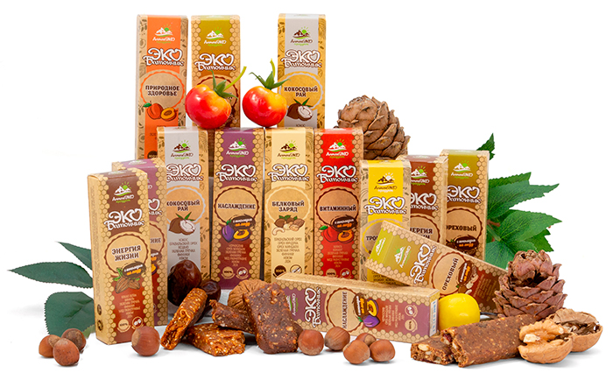
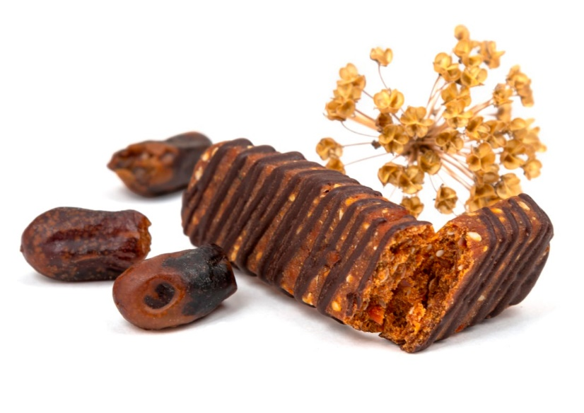
Введение
ОПИСАНИЕ СТАРТАП-ПРОЕКТА
                Тема: Биотехнология в агропромышленном комплексе
Базовая бизнес-идея: создание и разработка эко-батончиков с добавлением сои и зерна, обогащениях витаминами и минералами и полностью растительного происхождения.
2

Slide 3
КАК РАБОТАЕТ СТАРТАП-ПРОЕКТ
1. Отношения с потребителями: разработать привлекательную упаковку и эффективную маркетинговую стратегию для привлечения и удержания клиентов. Особое внимание на использование онлайн-продаж и социальных медиа для привлечения внимания к товару.
2. Отношения с поставщиками: установить долгосрочные отношения с надежными поставщиками сои и других ингредиентов, чтобы гарантировать стабильность поставок сырья.
3. Финансовые ресурсы: рассмотреть возможность привлечения инвестиций для расширения бизнеса или использования кредитов для финансирования производства.
4. Каналы продвижения и сбыта: развивать собственный онлайн-магазин, а также устанавливать партнерства с местными магазинами и ресторанами для расширения каналов сбыта.
5. Контроль качества: Внедрение строгих процедур контроля качества и сертификации продукции, которые могут быть использованы в рекламных кампаниях для демонстрации качества и безопасности нашей продукции.
6. Развитие сотрудничества: Установление партнерских отношений с организациями, учреждениями или фермерскими хозяйствами для обмена ресурсами, знаниями и опытом.
                Сектор рынка: B2B2C или B2C.
3

Slide 4
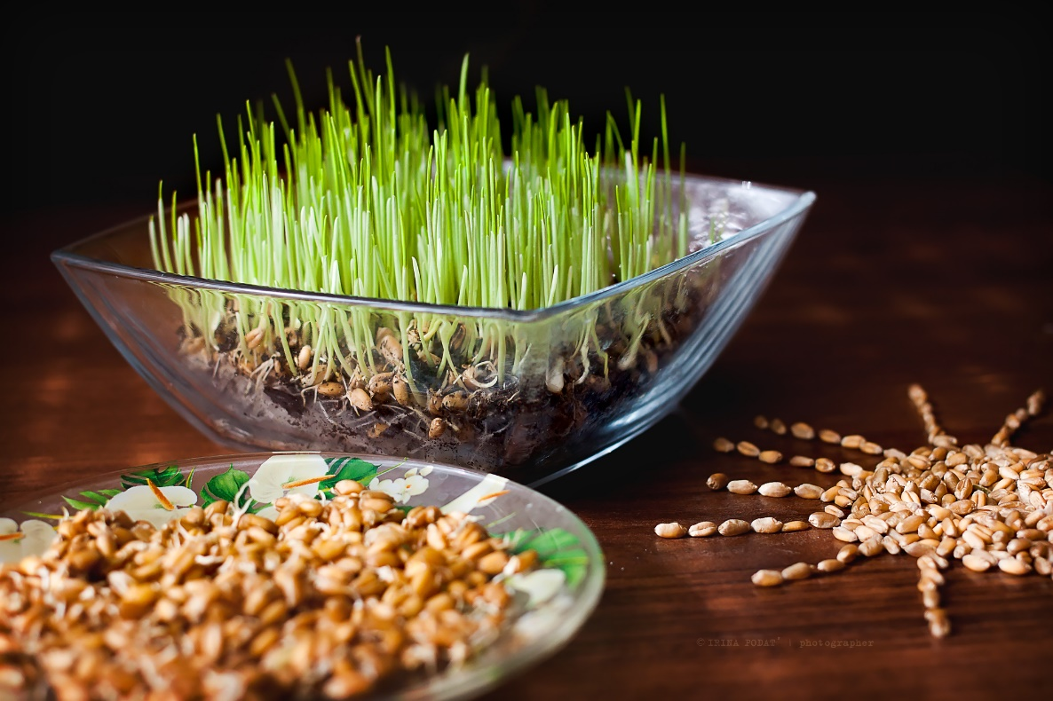
Целевая аудитория и характеристики
ПОТЕНЦИАЛЬНЫЕ ЗАКАЗЧИКИ И ПРЕИМУЩЕСТВА ПРОДУКТА
Колбасные изделия будут изготовлены с добавлением сои. В 100 граммах этого продукта содержится 385 ккал, что делает сою очень питательной. Также данный продукт содержит витамин К, витамины группы B, железо, магний, фосфор, цинк, марганец и медь, витамин Е и другие. Также в наш продукт будет добавляться пророщенные зерна ячменя. Данное решение обогатит колбасное изделие некоторыми группами витамин, минеральными веществами, которые положительно влияют на организм человека.
Потребителями данного продукта являются спортсмены, вегетарианцы, люди, поддерживающие правильное питание и отказ от мясных продуктов.
4

Slide 5

Проблема
ПРОБЛЕМА
РЕШЕНИЕ
Проблема вредных добавок и некачественного состава продуктов является актуальной в наши дни. В современном мире многие продукты содержат вредные химические ингредиенты, такие как искусственные красители, ароматизаторы и консерванты. Эти добавки могут вызывать аллергические реакции, проблемы с пищеварением и даже онкологические заболевания.
Кроме того, многие продукты содержат некачественные ингредиенты, такие как генетически модифицированные ингредиенты. Также многие продукты питания содержат избыточное количество сахара, соли и жиров, что может привести к развитию ожирения, диабета и других заболеваний.
Наш продукт.
Он производится исключительно из натуральных ингредиентов, используется свежеизвлечённый белок зерен. Также наше колбасное изделие содержит натуральные специи и множество витаминов. Сбалансированность жиров, белков и углеводов позволяет ему легко усваиваться, наполняя жизненной энергией, силой и повышая здоровье, не нагружая органы пищеварения.
А цена по сравнению с конкурентами значительно ниже из-за близости нахождения нашего производства и доступности сырья.
Так, себестоимость одного эко-баточника (70гр) - 105, 68рублей
5

Slide 6






Рынок
КОНКУРЕНТЫ
                На рынке немало конкурентов в сфере здорового питания, создающих эко-продукцию, похожую на наш продукт, но все они разные, не похожие на друг друга. Однако ни у кого нет такой технологии, которую мы разработали.
6

Slide 7

Рынок
ОЦЕНКА РЫНКА
                Реализуемость этого проекта высокая, бизнес устойчив, потому что с каждым годом растет количество людей, которые ведут здоровый образ жизни. Продукт дешевый в производстве и не требует больших затрат на оборудование. Также товар является уникальным, потому что сейчас на рынке нет аналогичных продуктов.
7

Slide 8
Календарный план проекта:
План
№ этапа | Название этапа календарного плана | Длительность этапа, мес. | Стоимость, руб.
1 | Составление бизнес-плана | 3 месяца | 0 руб.
2 | Подписание бизнес-плана | 1 месяц | 0 руб.
3 | Регистрация ООО | 1 месяц | 0 руб.
4 | Аренда помещения и закупка оборудования | 3 месяца | 1100000 руб.
4 | Поиск и найм работников | 3 месяца | 190000 руб.
5 | Закупка продуктов | 1 месяц | 100000 руб.
6 | Запуск рекламы | 1 месяц | 30000 руб.
7 | Запуск рекламы | 1 месяц | 30000 руб.
8 | Создание сайта | 1 месяц | 20000 руб.
ПЛАНЫ И ЗАПРОС НА ИНВЕСТИЦИИ/РЕСУРСЫ
                Основные каналы продвижения продукта:
                1. SEO
                2. SMM
                3. Контекстная реклама
                4. Таргетированная реклама
                5. Email-маркетинг
                6. Мессенджер-маркетинг
                7. Контент-маркетинг
                8. Продвижение через СМИ
8

Slide 9

Спасибо за внимание!
КОНТАКТЫ
8 (918)918-20-37
Vdovenkoviktoria81@gmail.com

